Slide 1
第55回 京滋緩和ケア研究会 設立30周年記念回のご案内
2025年10月吉日
病院、在宅、これからの地域緩和ケア連携が目指すところ
～いのちを支える住処をサポートする～
日時 2025年11月16日（日） 14:00-16:30
場所 京都大学 百周年時計台記念館 百周年記念ホール
参加費 1000円
爽秋の候、会員の皆様には益々ご清祥のこととお慶び申し上げます。
第55回京滋緩和ケア研究会を以下の要領で開催いたしますのでご案内申し上げます。
第1部は本研究会設立30周年を記念して特別講演を頂戴します。また、第２部では上記テーマにて一般演題４題を発表して頂き、それらを元に総合討論を行います。会員の皆様方とともに、この３０年を振り返り、それぞれの日々のケアを見つめなおし、職種をこえて明日からのケアを高められるような場にしたいと考えております。
京滋緩和ケア研究会 世話人一同
１．開会の辞 14:00-14:10 京滋緩和ケア研究会 代表世話人
三菱京都病院 緩和ケア内科 吉岡 亮 先生
２．第1部 特別講演 14:10-15:10
座長 三菱京都病院 緩和ケア内科 吉岡 亮 先生
演題 「京滋緩和ケア研究会30年のあゆみ」
演者 淡海医療センター 緩和ケア内科 堀 泰佑 先生
※日医生涯教育講座 カリキュラムコード：1単位
※ 休憩 15:10-15:20
3．第2部 一般演題および総合討論 15:20-16:20
座長 公立甲賀病院 緩和ケア内科 岡垣 哲弥 先生
日本バプテスト病院 ホスピス病棟 岡崎 典子 先生
１）一般演題
  ①演題 「地域の中でつなぐ緩和ケア
  〜患者の希望に柔軟かつ迅速に応える京都桂病院の役割〜」
演者 京都乙訓1ブロック 京都桂病院 患者サポートセンター
杉本 智子 先生
  ②演題 「京滋境界地区での緩和ケア病診連携」
演者 京都乙訓2ブロック 洛和会音羽病院 緩和ケア内科
山代 亜紀子 先生
  ③演題 「病院併設の訪問看護による「つなぐ」役割について」
演者 湖北・湖東ブロック 市立長浜病院 訪問看護ステーション
河野 智一 先生
④演題「ケアミックス病院における地域連携の現状と課題
～データから見える緩和ケア病棟の現状とMSWの役割～」
演者 東近江ブロック ヴォーリズ記念病院 地域療養支援部 谷口 佐世子 先生
２）総合討論
病院、在宅、これからの地域緩和ケア連携が目指すところ
～いのちを支える住処をサポートする～
※日医生涯教育講座 カリキュラムコード
4．まとめ、および閉会の辞 16:20-16:30
淡海医療センター 緩和ケア内科 堀 泰祐 先生

Slide 2
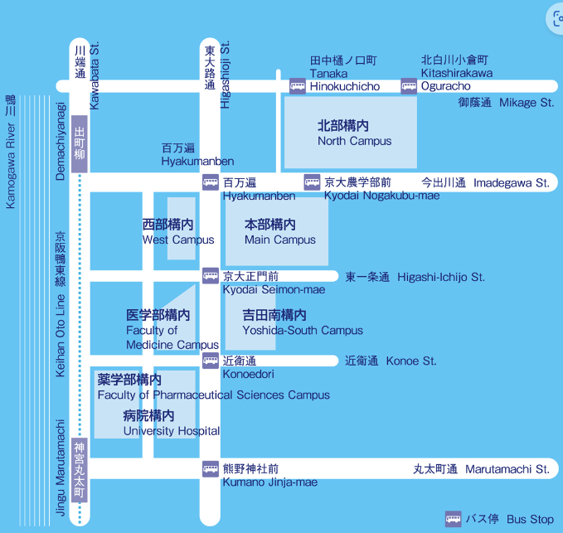

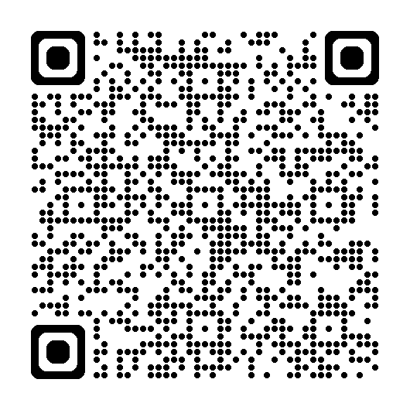
会場へのアクセス
●市営バス「京大正門前」
下車、徒歩5分
降車駅～バス出発地 | 系統 | 所用時間
阪急京都河原町駅 バス停 「四条河原町」から | 31 201 | 20-25分
JR京都駅 バス停「京都駅前」 から | 206 | 30-35分
地下鉄烏丸今出川駅 バス停「烏丸今出川」 から | 201 | 20-25分
地下鉄東山駅 バス停「東山三条」 から | 31 201 206 | 20-25分
●京阪電車（京阪本線）
「神宮丸太町駅」 下車、徒歩20分
「出町柳駅」 下車、徒歩15分
京都大学百周年時計台記念館はココ！
本部構内の詳細なマップに関して
右QRコードを読み込んでください
単位申請など
※日医生涯教育講座 2時間2単位 申請中
特別講演
※カリキュラムコード： 1単位
一般演題＋総合討論
※カリキュラムコード： 1単位
※日本緩和医療薬学会認定講習会として2単位が認められます
※認定看護師自己研鑽ポイントが申請可能です
※国立がん研究センター「認定がん専門相談員」Ⅳ群（1単位）の教育研修となります
連絡先
今回の研究会に関するお問い合わせにつきましては下記までお願いいたします。
記
三菱京都病院 075-381-2111（代表）
腫瘍内科・緩和ケア内科 吉岡 亮

